Slide 1
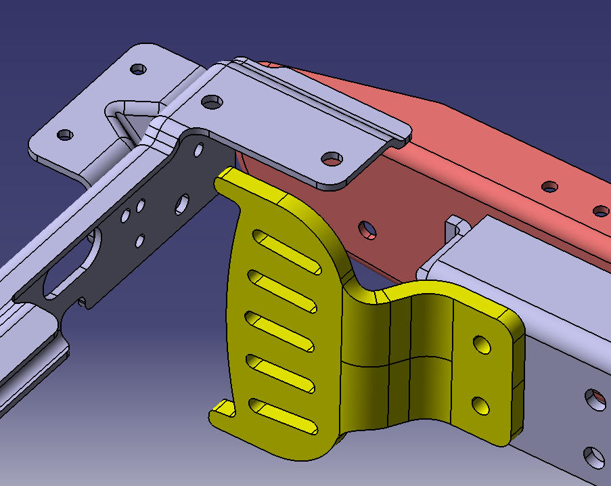
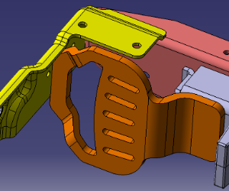
卡板加强方案-20220422
为解决X3000等项目碰撞试验仰角脱齿问题，提高产品质量，根据技术方案，需要变更卡板，图号SQX3000-6805321。需要前期采购部门4月30日前完成供应商定点工作，6月15日前完成模具。
仰角齿板变更前
仰角齿板变更后

